Slide 1
算法设计的基本方法
--贪心法

Slide 2
n个数组成最大整数问题
【问题描述】
设有n个正整数，将它们连接在一起，可以组成一个新的整数。这些数中最大的是哪一个？
例如：3个整数13，312，343，连成的最大整数为34331213。又如：4个整数7，13，4，246，连成的最大整数为7424613。

Slide 3
【分析】
显然，将n个整数中第一位最大的那个数排在前面，得到的新数最大，若第一位数相同，则比较第二位数，…。以此类推，可以确定第二个数、第三个数、…。例如，三个数123、213、32，32213123是所有可能的拼接数中最大的。
【贪心选择】
以按位进行比较、优先取大者作为贪心选择策略。这可以通过整数对应的字符串的比较（而不是整数本身的比较）来得到。

Slide 4
【设计思想】
将n个数字进行（从大到小）排序，排序的依据是数字对应的字符串的比较结果。
然后再按序将整数拼接起来。
def getMax(A):
S = [str(a) for a in A] # 数字列表转换成字符串列表
S.sort(reverse = True) # 排序
return int(''.join(S)) # 将S的内容拼接并返回
时间复杂度为O(n)（n是A的长度）。

Slide 5
顾名思义，贪心算法总是做出在当前看来最好的选择。也就是说贪心算法并不从整体最优考虑，它所作出的选择只是在某种意义上的局部最优选择。
当然，希望贪心算法得到的最终结果也是整体最优的。贪心算法对许多问题能产生整体最优解，如单源最短路经问题，最小生成树问题等。
虽然贪心算法不能对所有问题都得到整体最优解，但在许多情况下，贪心算法的最终结果也是最优解的很好近似。

Slide 6
对于一个具体的问题，怎么知道是否可用贪心算法解此问题，以及能否得到问题的最优解呢?这个问题很难给予肯定的回答。
但是，从许多可以用贪心算法求解的问题中看到这类问题一般具有2个重要的性质：贪心选择性质和最优子结构性质。

Slide 7
1.贪心选择性质
所谓贪心选择性质是指所求问题的整体最优解可以通过一系列局部最优的选择、即贪心选择来达到。这是贪心算法可行的第一个基本要素，也是贪心算法与动态规划算法的主要区别。
动态规划算法通常以自底向上的方式解各子问题，而贪心算法则通常以自顶向下的方式进行，以迭代的方式作出相继的贪心选择，每作一次贪心选择就将所求问题简化为规模更小的子问题。
对于一个具体问题，要确定它是否具有贪心选择性质，必须证明每一步所作的贪心选择最终导致问题的整体最优解。

Slide 8
2.最优子结构性质
当一个问题的最优解包含其子问题的最优解时，称此问题具有最优子结构性质。问题的最优子结构性质是该问题可用动态规划算法或贪心算法求解的关键特征。
贪心算法的目的不是找到全部解，而只是找出一种可行解。在一定条件下，贪心算法找出的将是最优解。
在面对难解问题或NP完全问题时，贪心策略是我们使用的法宝之一：反正找不到最优解，何不使用贪心策略来减低算法复杂性呢？

Slide 9
3.应用贪心算法的一般求解过程
一般情况下，贪心法是由一个迭代的循环组成。在每一轮循环中，通过少量的局部的计算，试图去寻找一个局部的最优解，而不考虑将来如何。
每一步的工作都增加了部分解的规模，每一步的选择都接近了所希望实现的目标函数。
因为每一步的工作量较小且基于少量的信息，所以算法具有较高的效率。

Slide 10
找硬币问题
【问题描述】
有1元、2元、5元、10元、50元的硬币。现在要用这些硬币来支付A元，最少需要多少枚硬币？
【贪心选择】
为了尽量地减少硬币的数量，需要尽可能多地使用大面值硬币，剩余部分尽可能多地使用次大面值硬币，……，最后部分才最小面值硬币。即，优先使用大面值的硬币。

Slide 11
def giveMoney( M, money ) :
# M：各种硬币
M.sort(reverse = True) # 按递减序排序
R = []
for m in M :
R.append((m, int(money / m)))
money = money % m
return R
时间复杂度为O(M)。

Slide 12
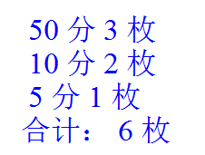
M = [1, 2, 5, 10, 50]
n = 175
R = giveMoney( M, n )
for r in R :
if r[1] > 0 :
print(r[0], '分', r[1], '枚')
print( '合计：', sum([ r[1] for r in R]), '枚')

Slide 13
注意：用贪心法解决硬币问题是有条件的，即：大面额硬币应不小于小面额硬币的整数倍。
例如，若硬币是：2, 3, 5，n=11，贪心法只能得到2枚5元硬币，显然这不是所要的结果
再例如，若硬币是：80, 70, 30, 10，n=100，贪心法得到的结果是80,10,10，共3枚硬币。但实际上有70, 30，2枚硬币即可。

Slide 14
活动安排问题
【问题描述】
设有n个活动的集合E={1,2,…,n}，其中每个活动都要求使用同一资源，如演讲会场等，而在同一时间内只有一个活动能使用这一资源。每个活动i都有一个要求使用该资源的起始时间s_{i}和一个结束时间f_{i}，且s_{i} < f_{i} 。如果选择了活动i，则它在半开时间区间[s_{i}, f_{i})内占用资源。若区间[s_{i}, f_{i})与区间[s_{j}, f_{j})不相交，则称活动i与活动j是相容的。也就是说，当 s_{i} ≥ f_{j} 或 s_{j} ≥ f_{i} 时，活动i与活动j相容，，他们不冲突。活动安排问题就是在所给的活动集合中选出最大的相容子集合。。

Slide 15
【算法思想】
将各活动的起始时间和结束时间存储于数组中且按结束时间的非减序排列
由于输入的活动以其完成时间的非减序排列，所以算法每次总是选择具有最早完成时间的相容活动加入集合A中。
直观上，按这种方法选择相容活动为未安排活动留下尽可能多的时间。也就是说，该算法的贪心选择的意义是使剩余的可安排时间段极大化，以便安排尽可能多的相容活动。

Slide 16
def selectActivity(A) :
total = len(A)
A.sort( key = lambda x : x[1])
endFlag = A[0][1]
result = [A[0]]
for i in range(1, total) :
if A[i][0] > endFlag :
result.append(A[i])
endFlag = A[i][1]
return result

Slide 17

例：设待安排的11个活动的开始时间和结束时间按结束时间的非减序排列如下：
i | 1 | 2 | 3 | 4 | 5 | 6 | 7 | 8 | 9 | 10 | 11
S[i] | 1 | 3 | 0 | 5 | 3 | 5 | 6 | 8 | 8 | 2 | 12
f[i] | 4 | 5 | 6 | 7 | 8 | 9 | 10 | 11 | 12 | 13 | 14
A = [ [1,4],[3,5],[0,6],[5,7],[3,8,],[5,9],
[6,10],[8,11],[8,12],[2,13],[12,14]]
r = selectActivity(A)
print r, sum([a[1] - a[0] for a in r])

Slide 18
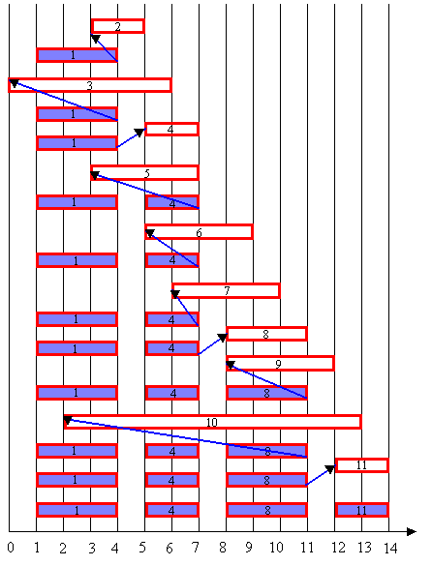
如左图所示。图中每行相应于算法的一次迭代。阴影长条表示的活动是已选入result的活动，而空白长条表示的活动是当前正在检查相容性的活动。

Slide 19
若被检查的活动i的开始时间s_{i}小于最近选择的活动j的结束时间f_{j}，则不选择活动i，否则选择活动i加入result中。
当输入的活动已按结束时间的非减序排列，算法只需O(n)的时间安排n个活动，使最多的活动能相容地使用公共资源。如果所给出的活动未按非减序排列，可以用O(nlogn)的时间重排。
贪心算法并不总能求得问题的整体最优解。但对于活动安排问题，贪心算法却总能求得的整体最优解，即它最终所确定的相容活动集合A的规模最大。这个结论可以用数学归纳法证明。

